Slide 1
Gwydnwch Digidol a Diogelwch Ar-lein
Y Farn gan Estyn
Diweddariad, Chwefror 2024
Dyfrig Ellis,
Cyfarwyddwr Cynorthwyol

Slide 3
‘Mae’r safon ofynnol ar gyfer bywyd digidol yn cynnwys cael mynediad at y rhyngrwyd, offer digonol, a’r sgiliau, y wybodaeth a’r cymorth sydd eu hangen ar bobl, ond mae’n fwy na hynny. Mae’n golygu gallu cyfathrebu, cysylltu ac ymgysylltu â chyfleoedd yn ddiogel ac yn hyderus’
Tuag at Safon Ofynnol ar gyfer Bywyd Digidol
Chwefror 2023

Slide 4
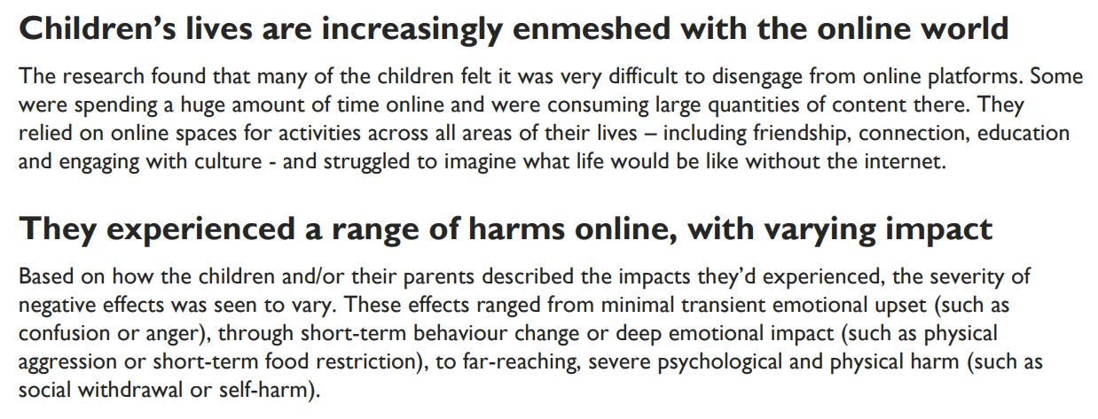
Deall sut i gadw plant yn ddiogel ar-lein Tachwedd 2023

Slide 5
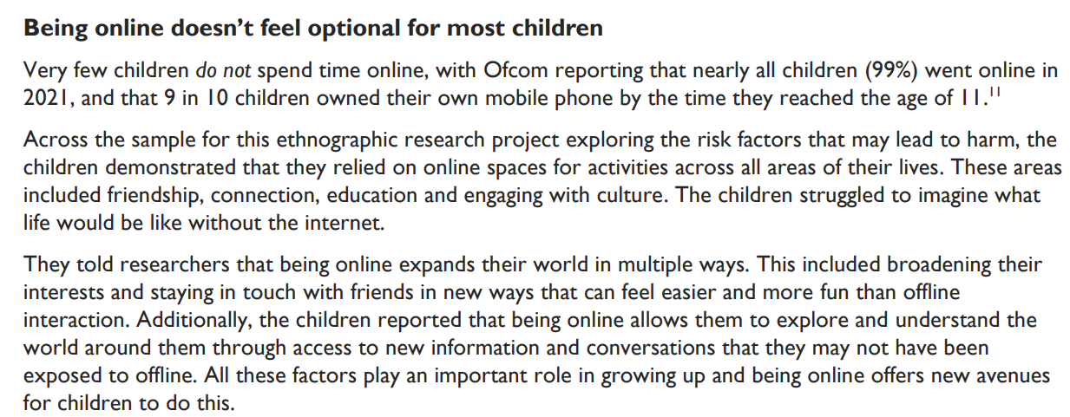
Deall sut i gadw plant yn ddiogel ar-lein Tachwedd 2023

Slide 6
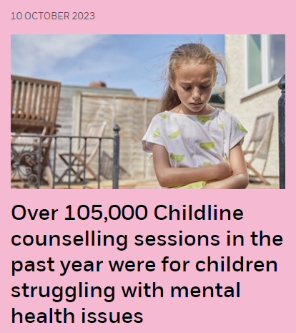
Y llynedd, cyflwynodd Childline bron i 200,000 o sesiynau cwnsela i blant a phobl ifanc, a chafodd tua 75% o’r rhain eu cynnal ar-lein.

Slide 7
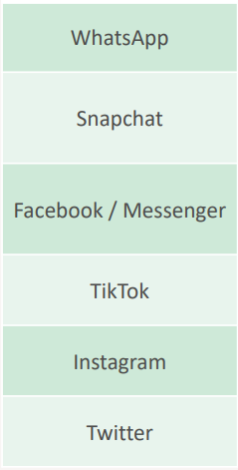
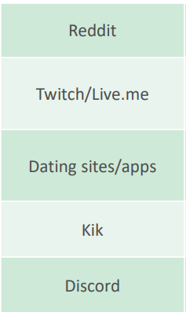

Slide 8
Deall cyfathrebu ar-lein ymhlith plant Tachwedd 2023

Slide 9
Deall cyfathrebu ar-lein ymhlith plant Tachwedd 2023

Slide 10
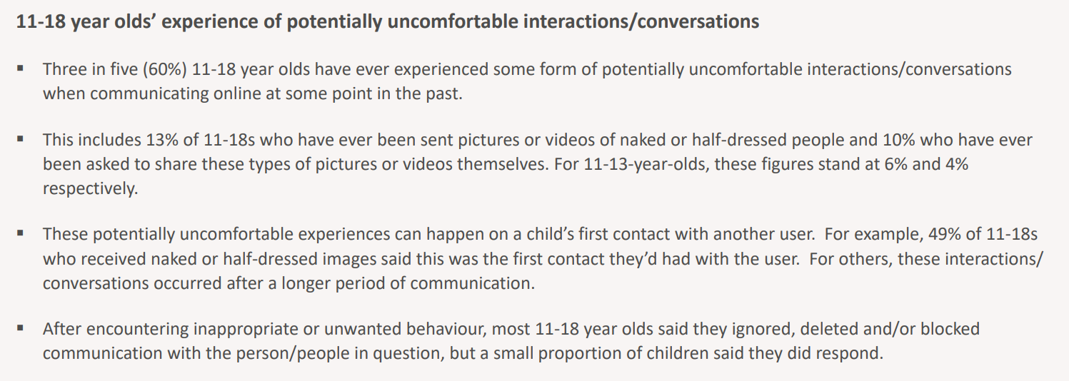
Deall cyfathrebu ar-lein ymhlith plant Tachwedd 2023

Slide 11
A yw dysgwyr yn ddiogel ar-lein?

Slide 12
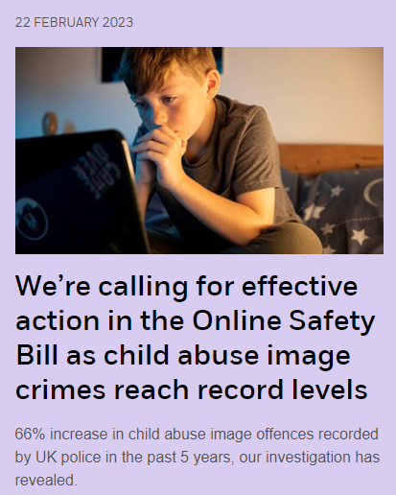
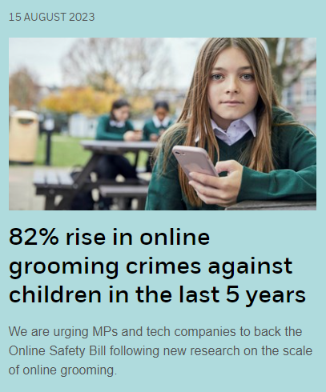
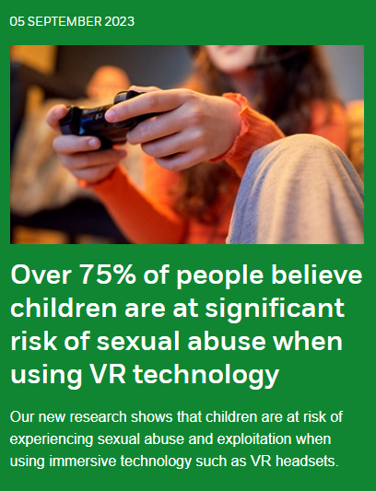

Slide 13
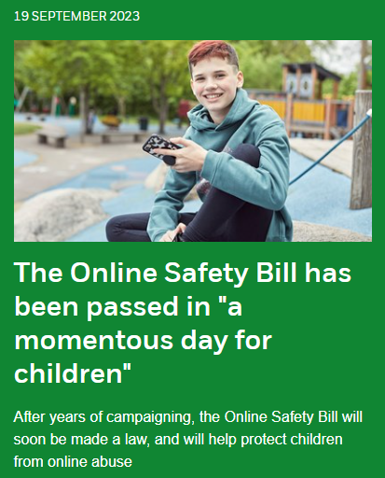
Bydd y ddeddfwriaeth yn y diwedd yn ei gwneud yn ofynnol i gwmnïau technoleg wneud eu safleoedd yn ddiogel i blant yn ôl dyluniad.
Mae’n nodi oes newydd ar gyfer diogelwch plant ar-lein mewn cyfnod pan mae cyfraddau meithrin perthynas amhriodol ar-lein a throseddau delweddau cam-drin plant yn uwch nag erioed.
Mae pobl sydd wedi profi cam-drin plant ar-lein yn dweud sut bydd y Bil Diogelwch Ar-lein yn mynd i’r afael â mwy o niwed y gellir ei atal i nifer o blant eraill.

Slide 14
estyn.llyw.cymru
estyn.gov.wales
Faint o gynnwys sy’n destun gweithredu?

Slide 15
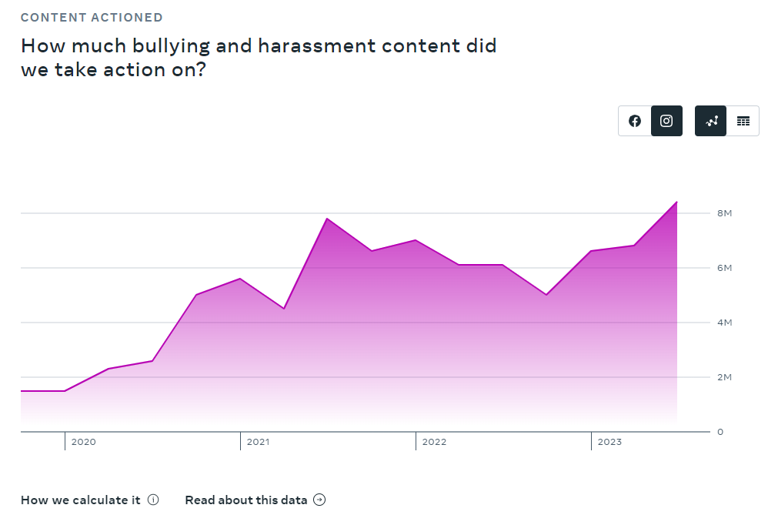
estyn.llyw.cymru
estyn.gov.wales
Data wedi’i gymryd o Adroddiad Tryloywder Meta 2023 C3

Slide 16
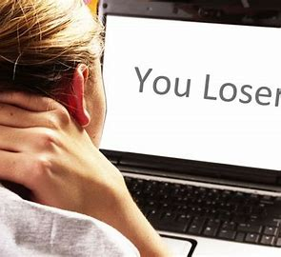
estyn.llyw.cymru
estyn.gov.wales
Ysgol neu ar-lein?

Slide 17
estyn.llyw.cymru
estyn.gov.wales
72%
Data wedi’i gymryd o Children’s online behaviour in England and Wales: year ending 2020 ac Online bullying in England and Wales: year ending 2020, y Swyddfa Ystadegau Gwladol (ONS)

Slide 18
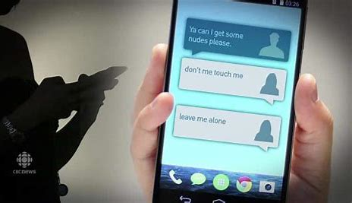
estyn.llyw.cymru
estyn.gov.wales
Pa ganran o blant sy’n cael eu bwlio ar-lein, sy’n deall eu bod yn cael bwlio?

Slide 19
estyn.llyw.cymru
estyn.gov.wales
52%
Data wedi’i gymryd o Children’s online behaviour in England and Wales: year ending 2020 ac Online bullying in England and Wales: year ending 2020, y Swyddfa Ystadegau Gwladol (ONS)

Slide 20
estyn.llyw.cymru
estyn.gov.wales
A yw plant yn rhoi gwybod am faterion (ar-lein)?

Slide 21
estyn.llyw.cymru
estyn.gov.wales
26%
Data wedi’i gymryd o Children’s online behaviour in England and Wales: year ending 2020 ac Online bullying in England and Wales: year ending 2020, y Swyddfa Ystadegau Gwladol (ONS)

Slide 22
Tirwedd helaeth
Yn newid yn gyflym ac yn barhaus
Adlewyrchir ar-lein mewn ysgolion
Ni chaiff ymddygiadau negyddol eu cydnabod
Dydy plant ddim yn rhoi gwybod amdano

Slide 23
A yw dysgwyr yn ddiogel ar-lein?
Sut byddem ni’n gwybod?

Slide 24
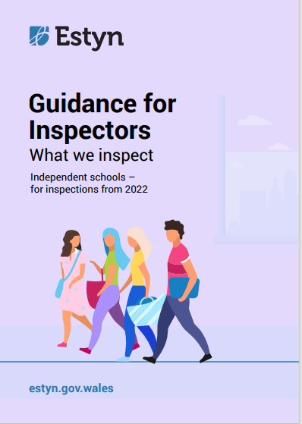
estyn.llyw.cymru
estyn.gov.wales
Gwaith arolygu
diwylliant o ddiogelu

Slide 25
Aflonyddu rhywiol rhwng cyfoedion ymhlith disgyblion ysgolion uwchradd yng Nghymru: Adroddiad i ddysgwyr
‘Dydyn ni ddim yn dweud wrth ein hathrawon…. ond mae angen i ysgolion wybod’

Slide 26
Beth ganfuom ni
Dywedodd disgyblion wrthym ni:
Mae 50% ohonynt wedi profi aflonyddu a cham-drin rhywiol rhwng cyfoedion, ac mae 75% wedi gweld hyn yn digwydd i ddisgyblion eraill.
Mae gan ddwywaith cymaint o ferched brofiad personol o’r aflonyddu hwn na bechgyn.
Y mathau mwyaf cyffredin o aflonyddu mewn ysgolion yw heclo, sylwadau cas (er enghraifft, am ymddangosiad) a sylwadau homoffobig.
Mae aflonyddu rhywiol rhwng cyfoedion yn fwy cyffredin ar-lein a’r tu allan i’r ysgol nag yn yr ysgol.

Slide 27
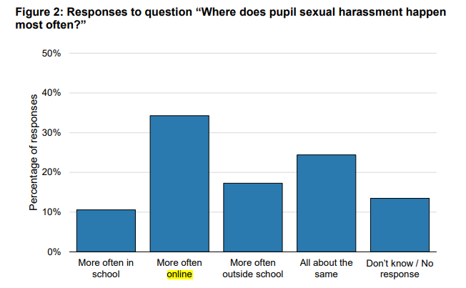
“Ble mae aflonyddu rhywiol rhwng cyfoedion yn digwydd amlaf?”

Slide 28
Argymhellion
A1: Cydnabod bod aflonyddu rhywiol rhwng cyfoedion yn fynych iawn ym mywydau disgyblion ifanc a mabwysiadu ymagwedd ysgol gyfan ataliol a rhagweithiol i ddelio â’r mater.
A2: Darparu amgylchedd diogel, cefnogol a galluogol ar gyfer trafodaethau agored a gonest.
A3: Gwella’r ffordd mae ysgolion yn cofnodi, categoreiddio a dadansoddi achosion o aflonyddu a bwlio i gynnwys achosion ar-lein a digidol.
A4: Cyfleoedd dysgu proffesiynol rheolaidd a phwrpasol

Slide 29
Aflonyddu rhywiol rhwng cyfoedion ymhlith dysgwyr 16 i 18 mlwydd oed mewn addysg bellach
Mehefin 2023

Slide 30
Beth ganfuom ni:
Mae aflonyddu rhywiol rhwng cyfoedion ymhlith dysgwyr 16 i 18 oed mewn colegau yn fater cymhleth nad yw’n cael ei gofnodi’n ddigonol, gyda llawer o ddysgwyr yn dewis peidio â rhoi gwybod am achosion o aflonyddu rhywiol neu ddim yn siŵr sut i roi gwybod amdanynt, am amrywiol resymau.
Mae gan golegau bolisïau a phrosesau sefydledig ar gyfer disgyblu dysgwyr ac mae’r rhan fwyaf ohonynt yn ymdrin yn effeithiol â’r achosion mwyaf difrifol o aflonyddu rhywiol honedig rhwng cyfoedion y rhoddir gwybod amdanynt.

Slide 31
Beth ganfuom ni:
Nid yw systemau colegau i gofnodi a dadansoddi aflonyddu rhywiol ymhlith dysgwyr yn gywir wedi’u datblygu’n ddigonol. Yn rhy aml, caiff achosion o aflonyddu rhywiol eu cofnodi a’u categoreiddio o fewn dosbarthiadau bwlio cyffredinol.
Dywedodd llawer o staff wrthym nad ydynt yn hyderus a’u bod yn teimlo bod angen mwy o ddatblygiad proffesiynol a diweddariadau yn ymwneud ag aflonyddu rhywiol.
Lle mae colegau wedi cynnal sesiynau hyfforddiant penodol ar fynd i’r afael ag aflonyddu rhywiol, mae’r rhain wedi helpu staff i nodi achosion a mynd i’r afael â nhw’n briodol.

Slide 32
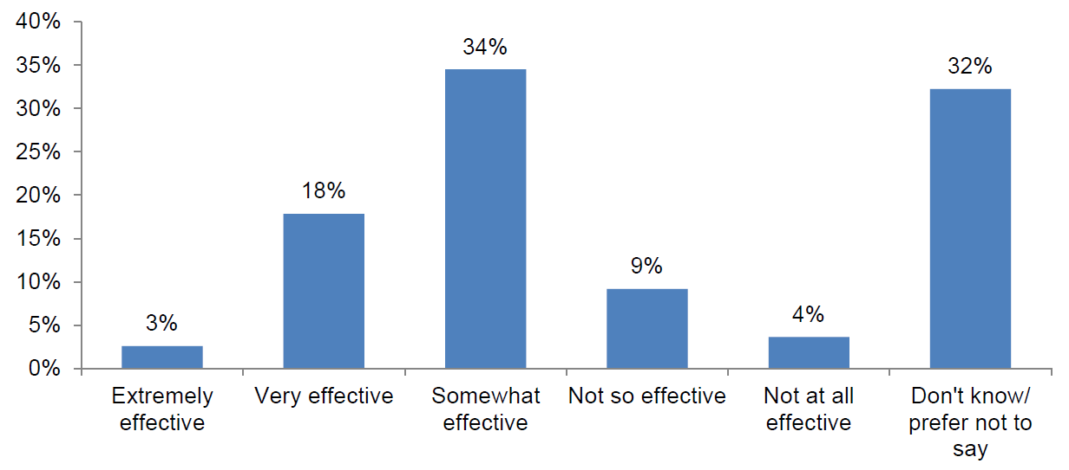
Pa mor effeithiol ydych chi’n meddwl y mae eich coleg wedi bod gyda’r ymdrechion hyn i wneud yn siŵr bod dysgwyr yn deall aflonyddu rhywiol ac yn parchu’r angen am gydsyniad rhywiol mewn perthnasoedd iach? (Staff)

Slide 33
Argymhellion
Sicrhau bod pob dysgwr yn elwa ar gyfleoedd i gymryd rhan mewn gweithgareddau dysgu a thrafodaethau yn ymwneud â ffurfio a chynnal perthnasoedd iach
Datblygu strategaethau i atal a mynd i’r afael ag agweddau a diwylliannau misogynistaidd sy’n datblygu ymhlith grwpiau o ddysgwyr
Sicrhau bod yr holl aelodau staff perthnasol yn ymgymryd â dysgu proffesiynol sy’n eu galluogi i nodi ac ymateb yn hyderus i aflonyddu rhywiol, yn ogystal â helpu dysgwyr i ddatblygu eu dealltwriaeth o berthnasoedd iach

Slide 34
Argymhellion
Sicrhau bod pob dysgwr yn teimlo’n ddiogel ac yn gyfforddus ym mhob ardal o adeiladau, tir, mannau rhithiol a thrafnidiaeth y coleg
Cofnodi, categoreiddio a dadansoddi achosion o aflonyddu, ymosodiadau a cham-drin rhywiol mewn ffordd gyson sy’n galluogi arweinwyr i nodi tueddiadau a chymryd camau priodol i ymateb iddynt

Slide 35
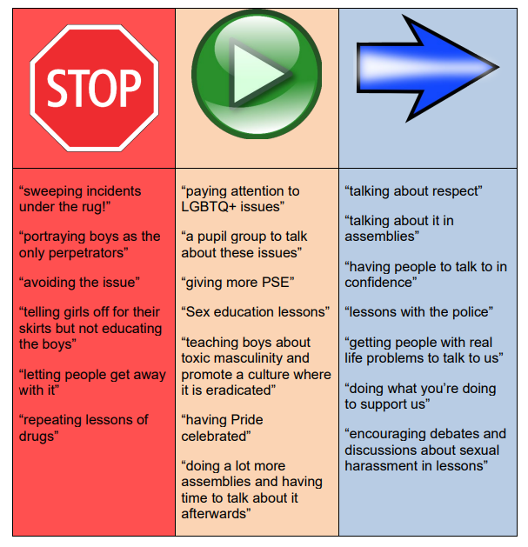
Beth mae dysgwyr eisiau i’w hysgolion a’u colegau ei wneud…

Slide 36
Y diwylliant cywir
Staff sy’n gwrando’n ofalus ac yn gweld sgyrsiau am y materion hyn fel rhan o’u dyletswyddau bob dydd.
Staff sy’n fedrus ac wedi’u hyfforddi’n dda er mwyn ymdrin â’r sgyrsiau hyn yn effeithiol.
Arweinwyr sy’n ymateb yn gyflym pan gaiff materion eu codi.
Disgwyliadau uchel o ymddygiad disgyblion.
Addysg ABCh ac ACRh reolaidd, ansawdd uchel, a dilys ar gyfer yr holl ddisgyblion.
Amser i siarad yn agored â disgyblion am y materion hyn.

Slide 37
Sut mae eich ysgol yn cymharu ag ysgolion eraill?
Yn yr ysgolion gorau:
Parch. Dathlu gwahaniaethau.
Disgwyliadau uchel o ymddygiad disgyblion.
Mae ysgolion yn dysgu o ddigwyddiadau ac yn gwneud gwelliannau.
Mae ysgolion yn gwrando’n ofalus ar ddisgyblion ac yn ymateb yn briodol
Eir i’r afael â phryderon cyn iddynt ddod yn broblemau mawr
ABCh reolaidd o ansawdd uchel sy’n cwmpasu pob agwedd ar ACRh.
Mae ysgolion yn clustnodi amser i siarad yn agored ac yn rheolaidd gyda disgyblion.
Nid yw staff ysgol yn goddef iaith nac ymddygiad rhywiaethol na homoffobig.
.

Slide 38
estyn.llyw.cymru
estyn.gov.wales
Cymorth i ysgolion
Estyn:
Dydyn ni ddim yn dweud wrth ein hathrawon – Profiadau o aflonyddu rhywiol rhwng cyfoedion ymhlith disgyblion ysgolion uwchradd yng Nghymru | Estyn (llyw.cymru)
Arolygu diwylliant diogelu ysgol | Estyn (llyw.cymru)
Llywodraeth Cymru a’r DU
Cadw dysgwyr yn ddiogel (llyw.cymru)
Gwella cadernid digidol mewn addysg: Cynllun gweithredu i ddiogelu plant a phobl ifanc ar-lein - Hwb (llyw.cymru)
Cadw’n ddiogel ar-lein - Hwb (llyw.cymru)
Hawliau, parch, cydraddoldeb: canllawiau ar gyfer ysgolion | LLYW.CYMRU
Teaching online safety in schools - GOV.UK (www.gov.uk)
Trydydd Partïon:
Hafan - UK Safer Internet Centre
Keeping children safe online | NSPCC
Cynghrair Gwrth-fwlio

Slide 39
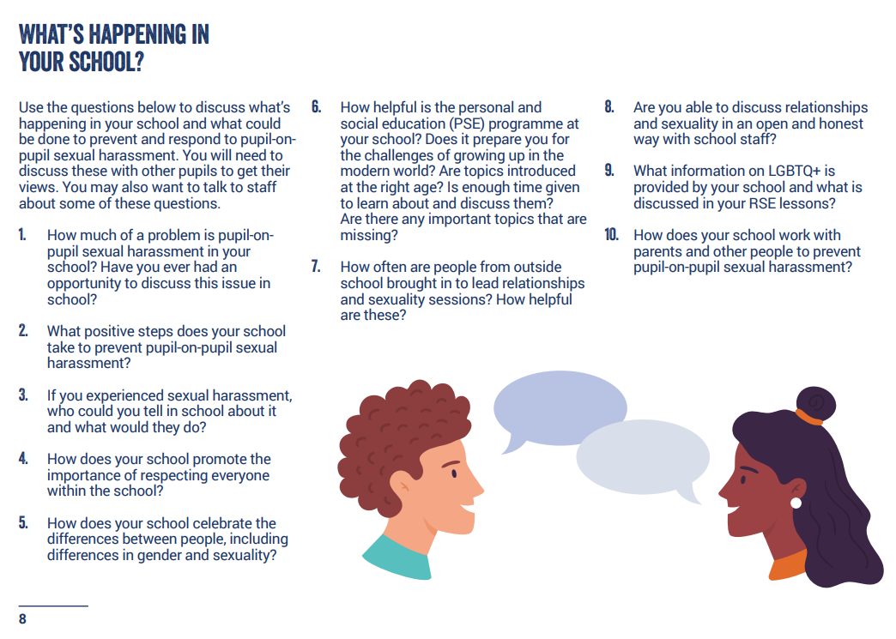

Slide 40
Creu’r diwylliant cywir i gefnogi ymagweddau ysgolion at gadw dysgwyr yn ddiogel ar-lein
Holi ac ateb
Dyfrig Ellis,
Cyfarwyddwr Cynorthwyol

